Slide 1
Neuroradiologie : 10 erreurs fréquentes du jeune radiologue et comment les éviter en pratique courante
DÉPARTEMENT DE NEURORADIOLOGIE, HÔPITAL DES SPECIALITES CENTRE HOSPITALIER UNIVERSITAIRE IBN SINA, RABAT, MAROC

Slide 2
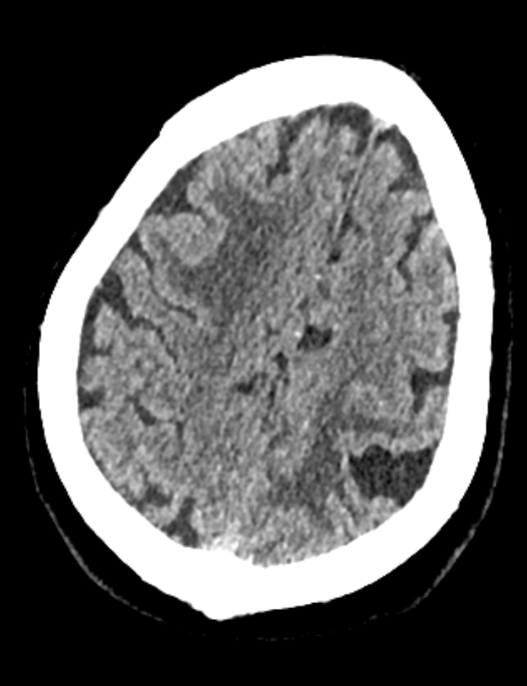
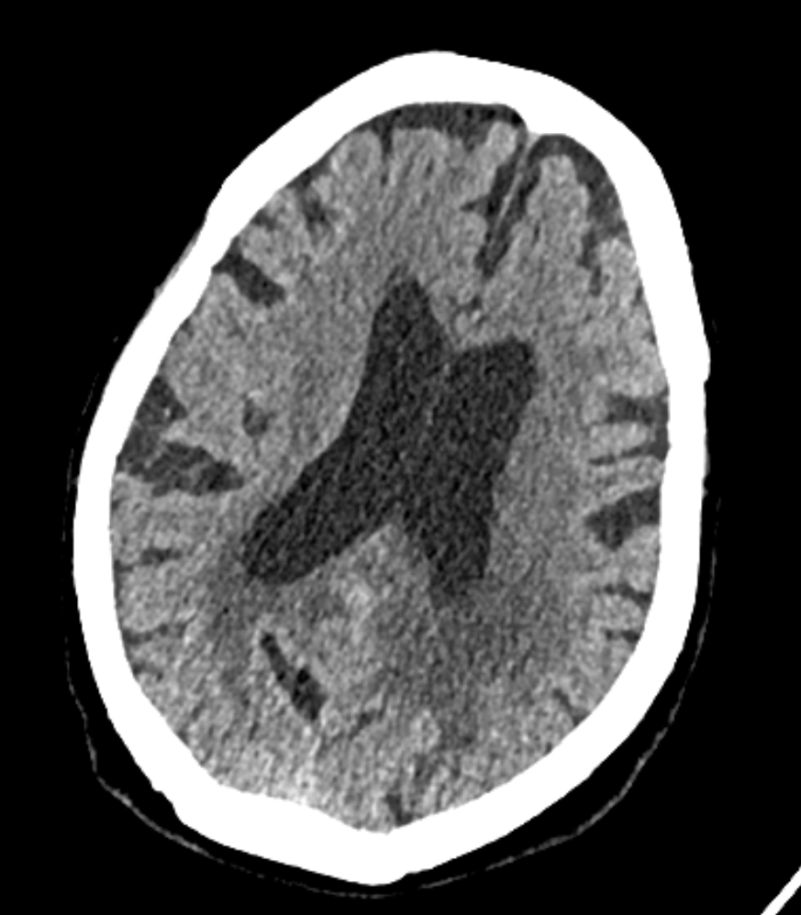
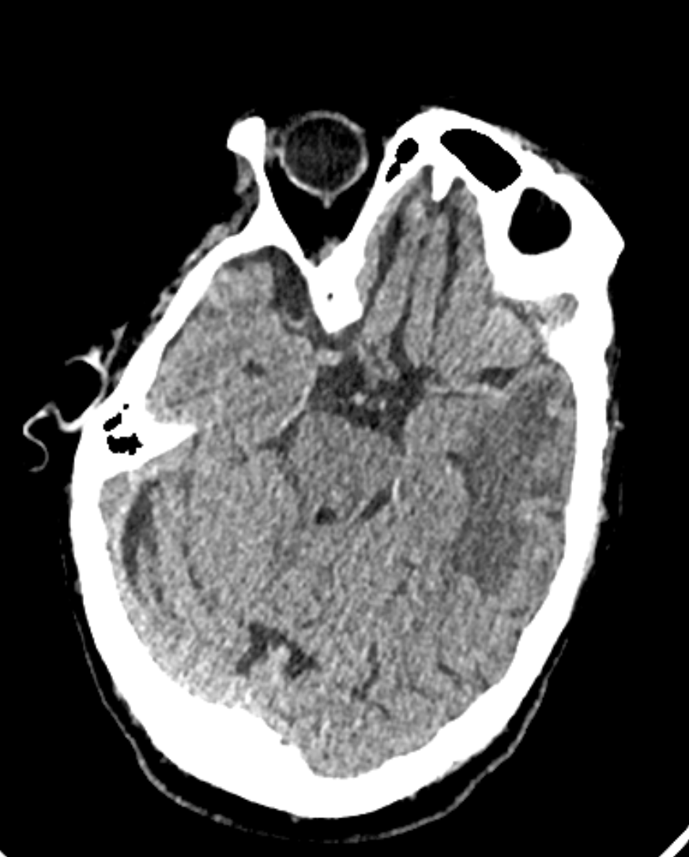
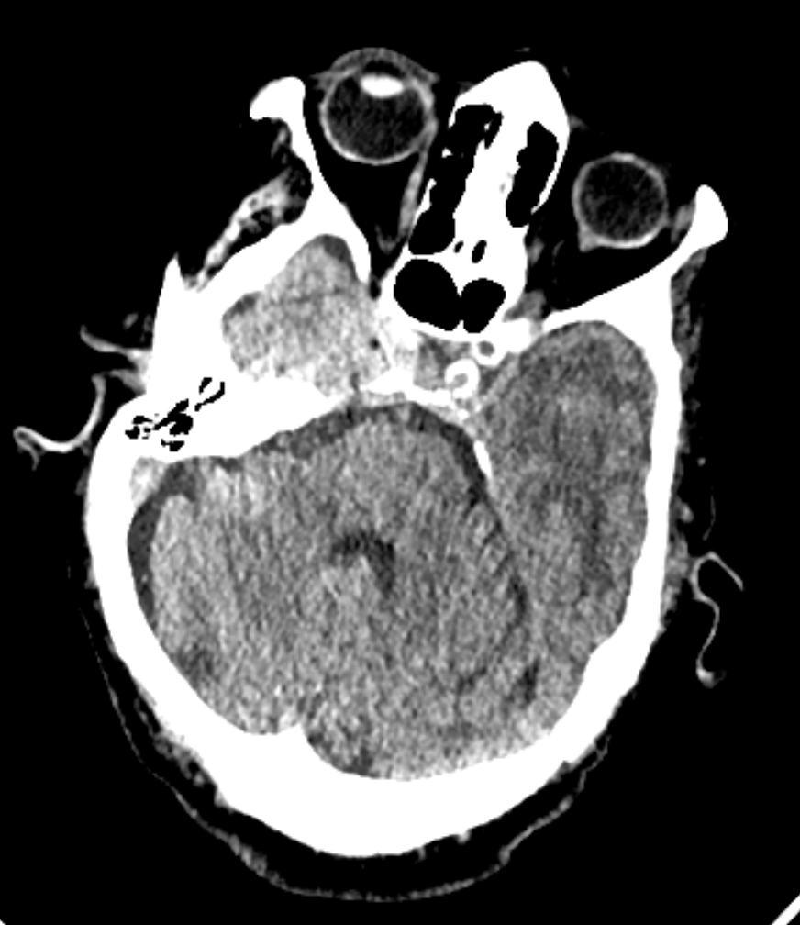
Patiente âgée de 85 ans qui se présente pour aphasie et faiblesse des MI
Une TDM cérébrale C- a été réalisée en urgence :
Le jeune radiologue de garde a conclut à des AVCI des territoires superficiels l’ACM droite et gauche d’allure subaiguë

Slide 3
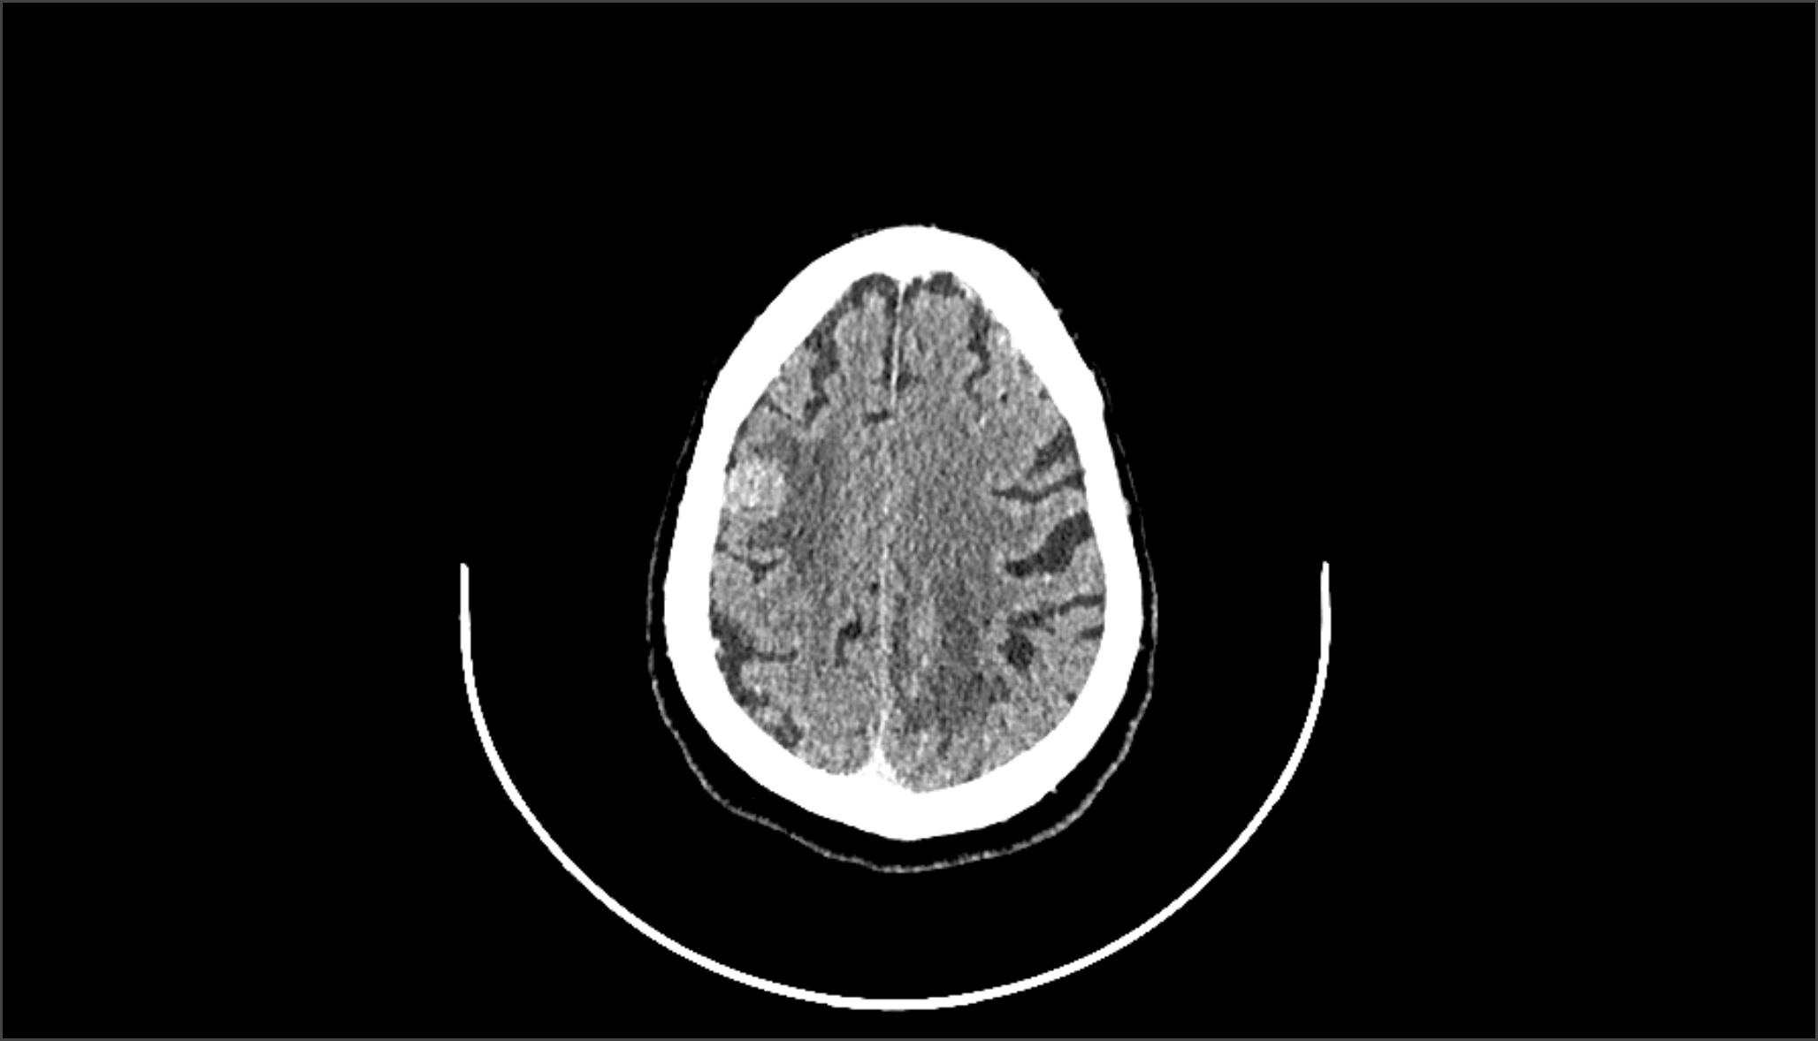
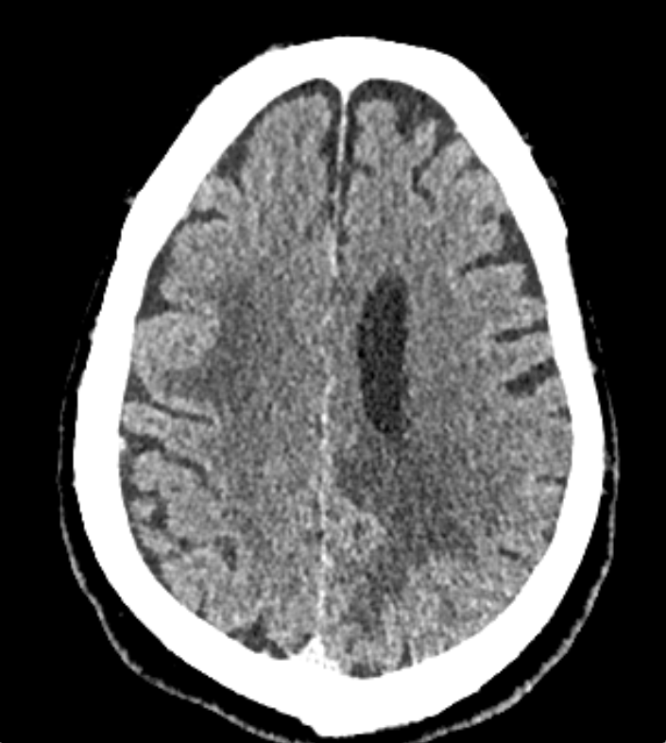
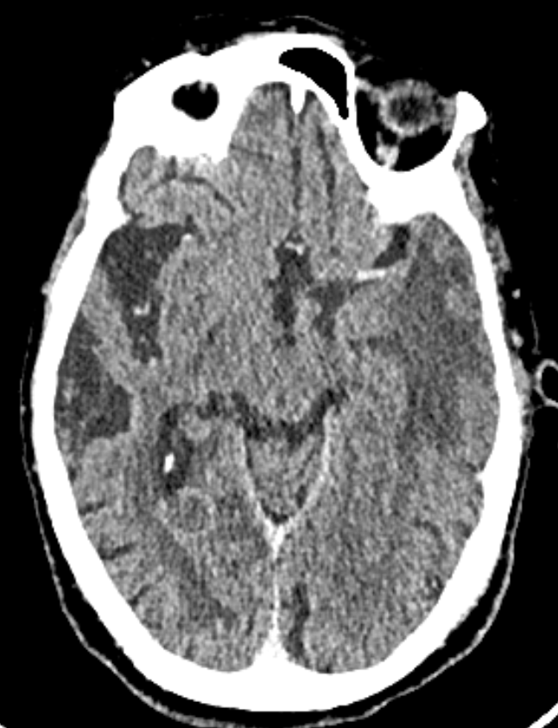
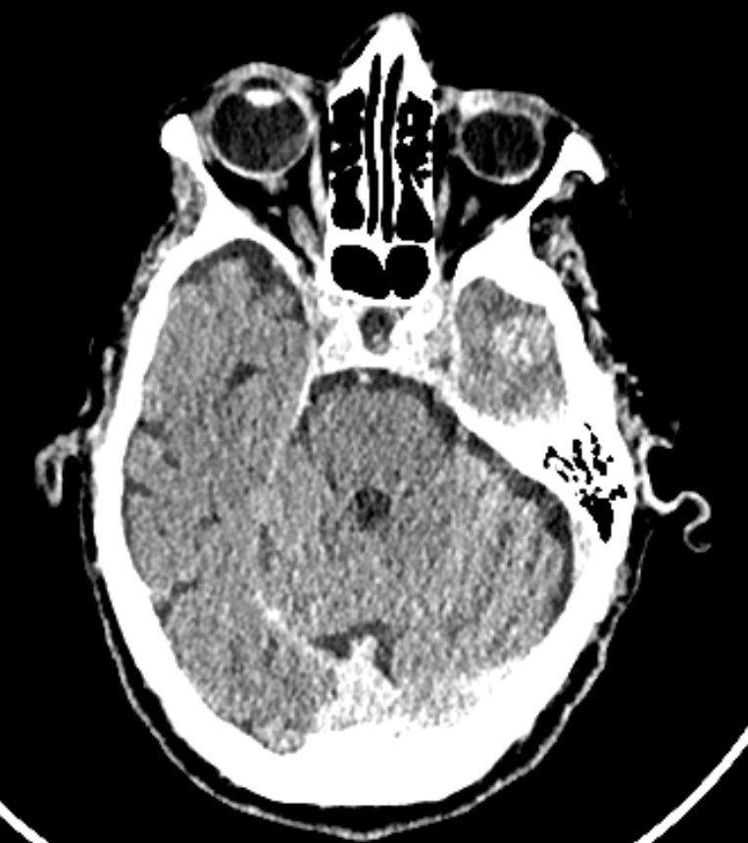
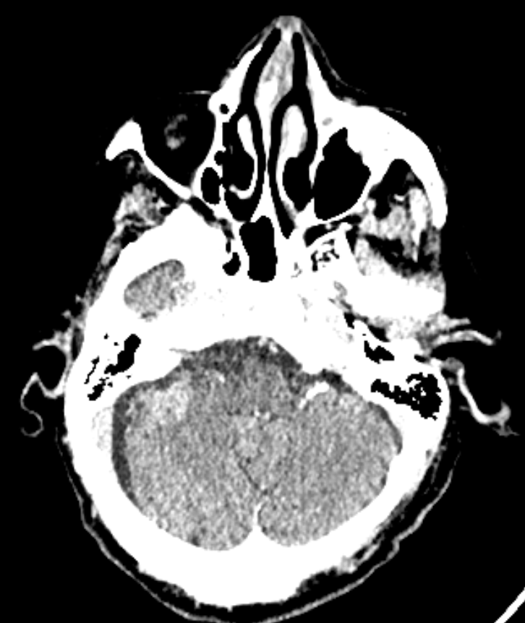
Après révision avec le sénior, une injection a été réalisée
Révélant de multiples lésions sus et sous tentorielles d’allure secondaire

Slide 4
Les points importants à retenir de ce cas :
1- Savoir distinguer un œdème vasogénique d’un œdème cytotoxique :
La différenciation substance blanche – substance grise respectée , et l’aspect en doigt de gant étaient un faveur d’un œdème vasogénique +++

Slide 5
Les points importants à retenir de ce cas :
2- Savoir quand compéter par une injection de PDC :
Présence de plusieurs plages d’œdème vasogénique = > lésions sous jacentes non visibles en C- ? => Il faut injecter +++
Ainsi => découverte de lésions d’allure secondaires
PEC modifiée => Recherche d’un primitif

